Slide 1
ANGRY BIRDS
Ein Artillerie-Computerspiel

Slide 2
Allgemeines
Entwickler: Rovio Entertainment
Erstveröffentlichung: Dezember 2009
Einzelspieler
Hergestellt für zahlreiche Betriebssysteme

Slide 3
Ziel des Spieles
Spieler übernimmt Kontrolle über Vögel
Schweinen haben Eier entwendet
mithilfe einer Schleuder werden die Vögel auf verschiedene Verstecke geschossen
für jedes zerstörte Objekt werden Punkte vergeben.
Primäres Ziel eines jeden Levels ist es, alle Schweine zu vernichten.

Slide 4
Spielfiguren - Vögel
Name | Besonderheit | Effekt
Red | Mittlere Zerstörungskraft | Aufschrei
Jim, Jake & Jay | zerstört gut Eis | verdreifacht sich
Chuck | zerstört gut Holz | beschleunigt
Bomb | zerstört Stein, explodiert | Explosion verfrüht auslösbar
Matilda | Explosives Bomben-Ei | lässt Bomben-Ei nach unten fallen – starker Rückstoß

Slide 5
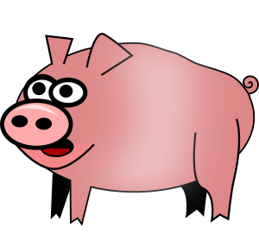
Spielfiguren - Schweine
Name | Besonderheit
Kleines Schwein | Niedrigste Verteidigung
Großes Schwein | Bessere Verteidigung
Helmschwein | Noch bessere Verteidigung
Schnurrbartschwein | Noch bessere Verteidigung, sehr selten
Königsschwein | beste Verteidigung

